Slide 1
10 фактов о нашей Солнечной системе, которые вы должны знатью.
ПРЕЗЕНТАЦИЯ К УРОКУ АСТРОФИЗИКИ В 11 КЛАССЕ
УЧИТЕЛЯ МОУ СОШ №41 г. САРАТОВА
ГУСЕВОЙ Н.П.

Slide 2
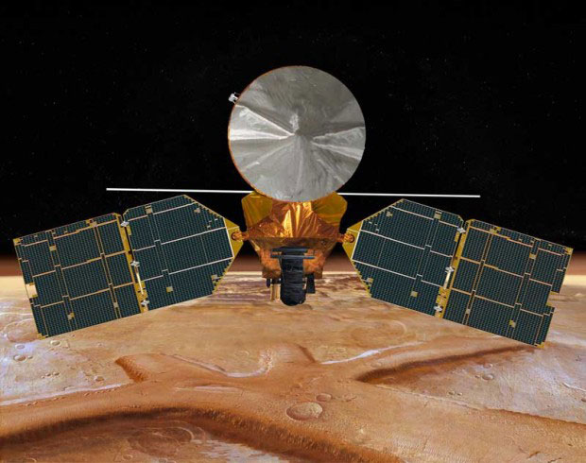
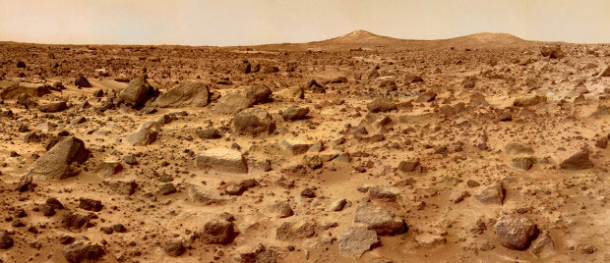
1.Поверхность Марса
Марс сильно недооценён: современные астрономы обсуждают возможность того, что Марс мог когда-то быть домом для древних форм бактерий или океанов жидкой воды. Совсем недавно стало известно, что многие виды первых появившихся на Земле микробов возникли на Марсе и лишь потом попали на Землю с помощью астероидов.
Красной планеты, и всё это усиливает интерес к Марсу как к планете с загадочным прошлым. В 2006-м году на орбите Марса начала работать станция «Mars Reconnaissance Orbiter», и её камера сделала невероятные снимки многих регионов планеты.

Slide 3
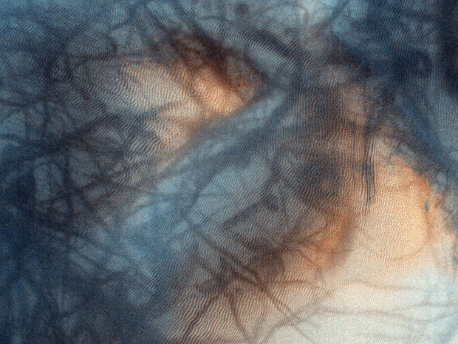
На снимке видны «дорожки», оставленные огромными пылевыми дьяволами — марсианским эквивалентом торнадо. Они сдувают верхний слой почвы, состоящий в основном из оксида железа (вещества, как раз ответственного за красный оттенок почвы), открывая взгляду тёмно-серые слои базальта.

Slide 4
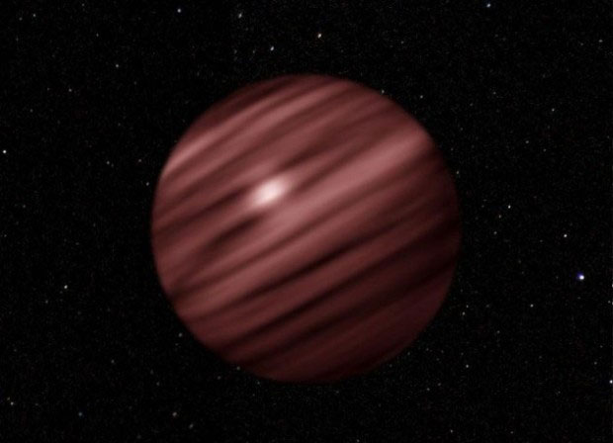
2. Недостающая планета
Астрономы давно заметили расхождения в орбитах внешних газовых гигантов, которые, в частности, противоречат большинству наших моделей, изображающих первые годы после образования Солнечной системы. Есть гипотеза, что ранее в Солнечной системе была ещё одна планета массой в несколько десятков земных.
Гипотетическую планету, иногда называемую Тихо, скорее всего, выбросило из Солнечной системы миллиарды лет назад в межзвёздное пространство, где она обречена носиться между системами до конца времён.
Эта планета могла быть расположена в миллиардах километров за орбитой Плутона в регионе, крайне слабо освещаемом Солнцем. Её орбита была эллиптической, и, чтобы совершить один оборот вокруг Солнца, ей требовались миллионы лет. Все вместе эти факторы объясняют, почему такую планету невозможно было бы обнаружить.

Slide 5
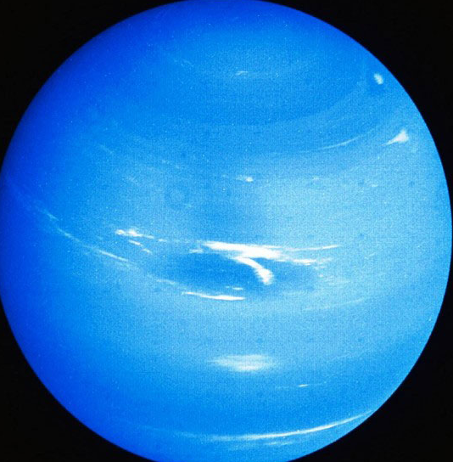
3. Алмазный дождь на Нептуне и Уране
Нептун
Кроме тайны, окутывающей странные орбиты этих планет, есть и другая: они обе имеют магнитные полюса, на целых 60° смещённые в сторону от их геологических полюсов. Одним из объяснений этого служит то, что когда-то планеты столкнулись или поглотили другую неизвестную планету.

Slide 6
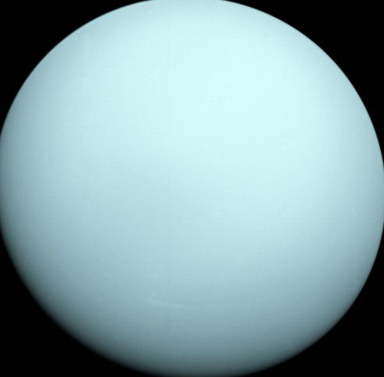
Уран
Основываясь на информации о странном наклоне Урана и Нептуна, а также большой концентрации углерода в их атмосферах, астрономы считают, что на Нептуне и Уране есть огромные океаны из жидкого углерода с дрейфующими по волнам твёрдыми алмазными айсбергами. Также на этих планетах могут идти дожди из крохотных кусочков алмазов.

Slide 7
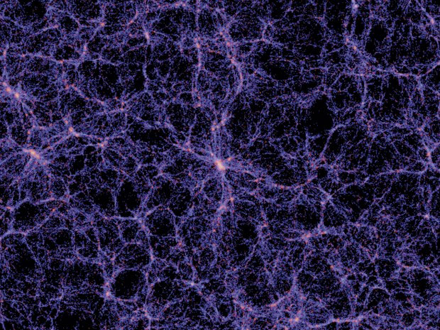
4. Земля окутана ореолом тёмной материи
Тёмная материя — одна из самых глубоких тайн современной космологии. Астрономы знают, что мы упускаем нечто чрезвычайно важное, необходимое для расшифровки её свойств, но известно, что тёмная материя составляет огромную часть от общей массы Вселенной.
Сейчас мы уже кое-что знаем о свойствах тёмной материи: в частности, она служит своеобразным якорем, удерживающим галактики и солнечные системы вместе. Таким образом, тёмная материя также играет роль во внутренней работе нашей Солнечной системы, что особенно заметно при наблюдении её воздействия на космические технологии.

Slide 8
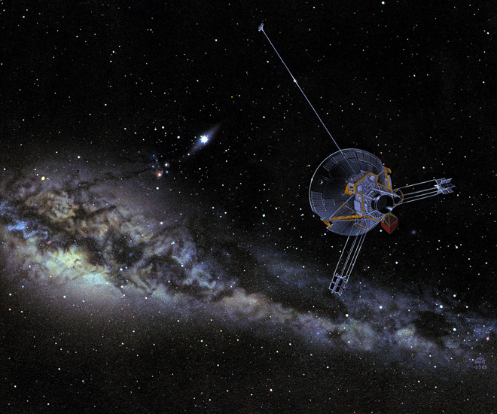
Явление, известное как «пролётная аномалия», доказывает, что некоторые из наших космических аппаратов и спутников необъяснимым образом меняют свои орбитальные скорости во время полёта к Земле или от Земли. Косвенно это доказывает, что Земля окутана огромным гало из тёмной материи: если бы тёмная материя была видимой в оптическом диапазоне, то гало было бы по размерам сопоставимо с Юпитером.

Slide 9
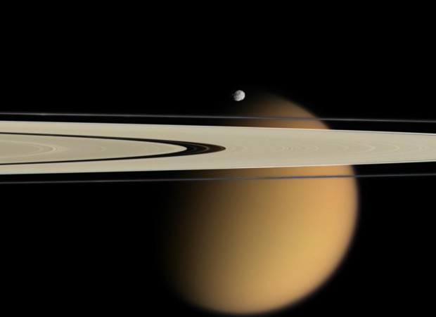
5. На Титане вы могли бы приделать на спину крылья и полететь
Титан, спутник Сатурна, — одно из красивейших мест в Солнечной системе: на нём выпадают дожди из газообразной субстанции, а на его поверхности можно увидеть большую концентрацию жидкого метана и этана.

Slide 10
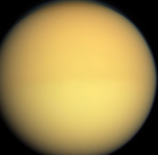
Вроде бы звучит не слишком привлекательно для космического путешественника. Однако в пользу Титана говорит удивительное сочетание низкой гравитации на его поверхности и низкое атмосферное давление: если бы люди на Титане приделали себе на спины искусственные крылья, то могли бы летать. Конечно, пока что без надлежащего оборудования находиться на Титане смертельно опасно, но что такое смерть по сравнению с полётом?

Slide 11
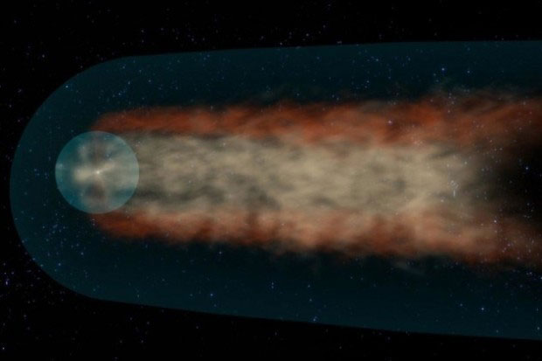
6. Наша Солнечная система имеет хвост
Месяц назад одна из миссий НАСА выявила наличие у Солнечной системы хвоста, по форме напоминающего четырёхлистный клевер.
Хвост, получивший название гелиотейл, состоит из нейтральных частиц, которые невозможно увидеть с помощью традиционных средств. Таким образом, для получения правильного изображения частиц были необходимы специальные инструменты. Учёным пришлось сделать несколько отдельных изображений, а потом соединить их вместе, чтобы получить цельную картину.
Гелиотейл простирается более чем на 13 млрд км за пределами самой дальней планеты, а благодаря сильным ветрам частицы путешествуют за пределы Солнечной системы во всех направлениях со скоростью 1,6 млн км/ч.

Slide 12
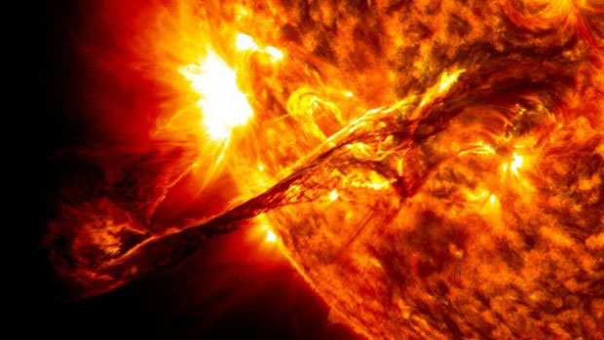
7. Магнитное поле Солнца слегка меняется
На самом деле Солнце довольно предсказуемо: оно следует непрерывному одиннадцатилетнему циклу, в определённые моменты которого Солнце находится на пике активности, прежде чем активность снижается снова, и тогда Солнце меняет свою полярность.
По данным НАСА, все признаки указывают, что это событие произойдёт уже очень скоро, может быть, в ближайшие несколько месяцев — на Северном полюсе изменения уже начались.
Разумеется, не стоит ожидать огненного дождя на небе — просто увеличится солнечная активность.

Slide 13
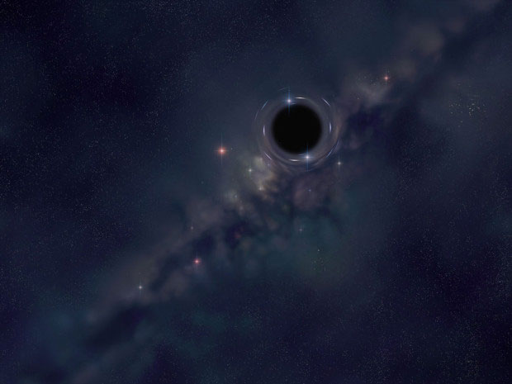
8. Мы окружены чёрными дырами
Чёрные дыры бывают нескольких видов. Во-первых, есть чёрные дыры звёздной массы — наиболее распространённый тип, образующийся при разрушении массивной звезды. Это происходит, когда звезда уже не имеет необходимого водорода для ядерного синтеза, что приводит к сгоранию гелия. Из-за этого звезда становится нестабильной, что ведёт к одному из двух сценариев: сжатию в нейтронную звезду или коллапсу в чёрную дыру. В конце концов, многие из этих черных дыр сливаются, образуя сверхмассивные чёрные дыры, и наша Галактика, как и миллионы других, вращается по орбите вокруг центральной сверхмассивной черной дыры.

Slide 14
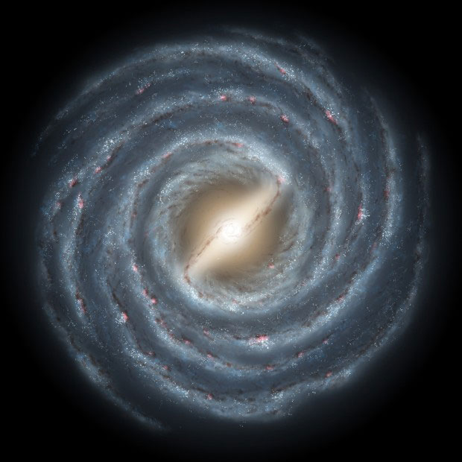
Млечный Путь
Другой тип чёрных дыр, называемых планковскими чёрными дырами, может бомбардировать Землю постоянно. Эти крошечные атомоподобные образования теоретически можно получить при столкновении в ускорителе частиц, когда пучки протонов сталкиваются на околосветовой скорости.
Повода для беспокойства нет. В большинстве случаев планковские чёрные дыры немедленно дезинтегрируются, не нанося каких-либо повреждений. Такой чёрной дыре для того, чтобы поглотить хотя бы один атом материи, необходимо значительно больше времени, чем существует наша Вселенная, не говоря уже об объекте такой массы, как Земля.

Slide 15
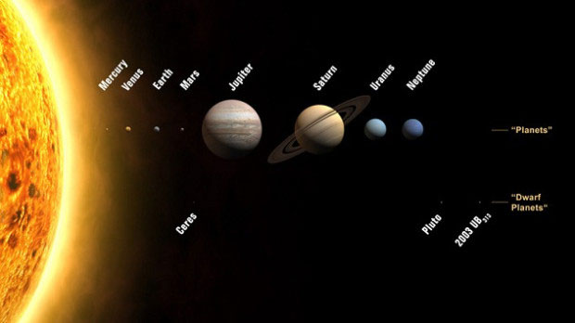
9. Магнитосфера Юпитера могла бы поглотить Солнце
Магнитосфера Юпитера — мощнейшая и крупнейшая магнитосфера в Солнечной системе, она даже сильнее, чем у Солнца, и могла бы с лёгкостью поглотить Солнце вместе с его видимой короной.
Чтобы сделать картину немного более понятной (поскольку размеры Солнца и Юпитера всё же сложно сопоставить), заметим следующее: если бы мы могли увидеть магнитосферу Юпитера отсюда, с Земли, она бы казалась больше, чем полная луна в нашем небе. Кроме того, в некоторых областях магнитосферы Юпитера температура выше, чем на поверхности Солнца.

Slide 16
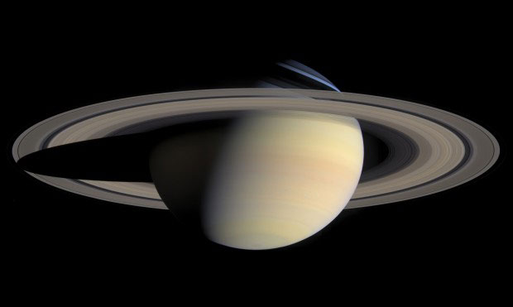
10. На газовых гигантах могут существовать странные формы жизни
Сатурн
Жизнь может зародиться в самых невероятных условиях. В частности, недавно были открыты бактерии, процветающие в глубоких геотермальных отверстиях на дне океана, где температура выше точки кипения.
Несмотря на это, Юпитер для возникновения жизни кажется местом сомнительным. По сути, это гигантское облако газа, не так ли? Жизнь, казалось бы, там зародиться просто не может, не говоря уже о том, чтобы хоть как-то развиваться.
Возможно, это мнение ошибочно.

Slide 17
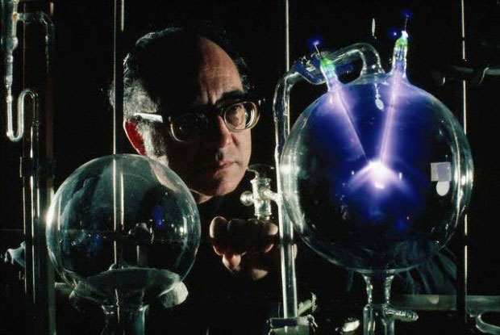
Эксперимент, проведённый в начале 1950-х годов и известный как эксперимент Миллера — Юри, показал, что мы можем создать органические соединения, являющиеся первым шагов для возникновения жизни, посредством молний и правильных химических соединений.
Эксперимент Миллера — Юри
Учитывая эту информацию и тот факт, что Юпитер соответствует ряду требований, таких как наличие воды (на Юпитере, возможно, находится крупнейший океан жидкой воды в нашей Солнечной системе), метана, молекулярного водорода и аммиака, вполне возможно, что газовый гигант может быть колыбелью жизни.
Тем не менее, на Юпитере атмосферное давление выше, чем на любой другой планете в Солнечной системе. Также на Юпитере дуют сильные ветры, которые гипотетически могли бы способствовать распространению соответствующих соединений. Это говорит о том, что жизни для возникновения в таких условиях потребуется немалое время, но многие полагают, что определенные формы жизни на основе аммиака могут процветать в облаках в верхних слоях атмосферы, где температура и давление способствуют подержанию воды в жидком состоянии.

Slide 18
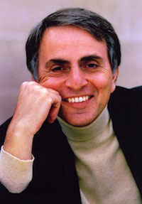
Один из сторонников этой идеи Карл Саган считает, что в атмосфере Юпитера могут существовать различные формы жизни: охотники, падальщики, «жертвы» — все они могут играть свою роль в гипотетической пищевой цепи Юпитера.

Slide 19
Cсылка оригинала:
http://www.fresher.ru/2013/09/18/10-faktov-o-solnechnoj-sisteme-kotorye-vy-dolzhny-znat/

